Slide 1
We! Skey 분석설계
■ 프론트엔드_김윤민_6510
■ 2023.08.10

Slide 2
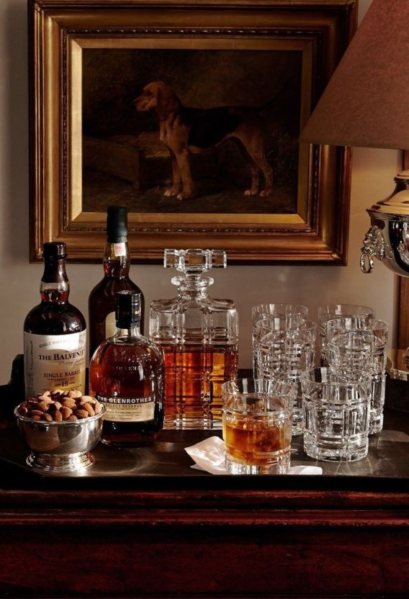
■ 목차
1. 메인 화면 1) 화면 구상도 2) 변경사항
2. 서브 화면 1) 위스키 설명 2) 위스키 추천
3. 정보 출처

Slide 3
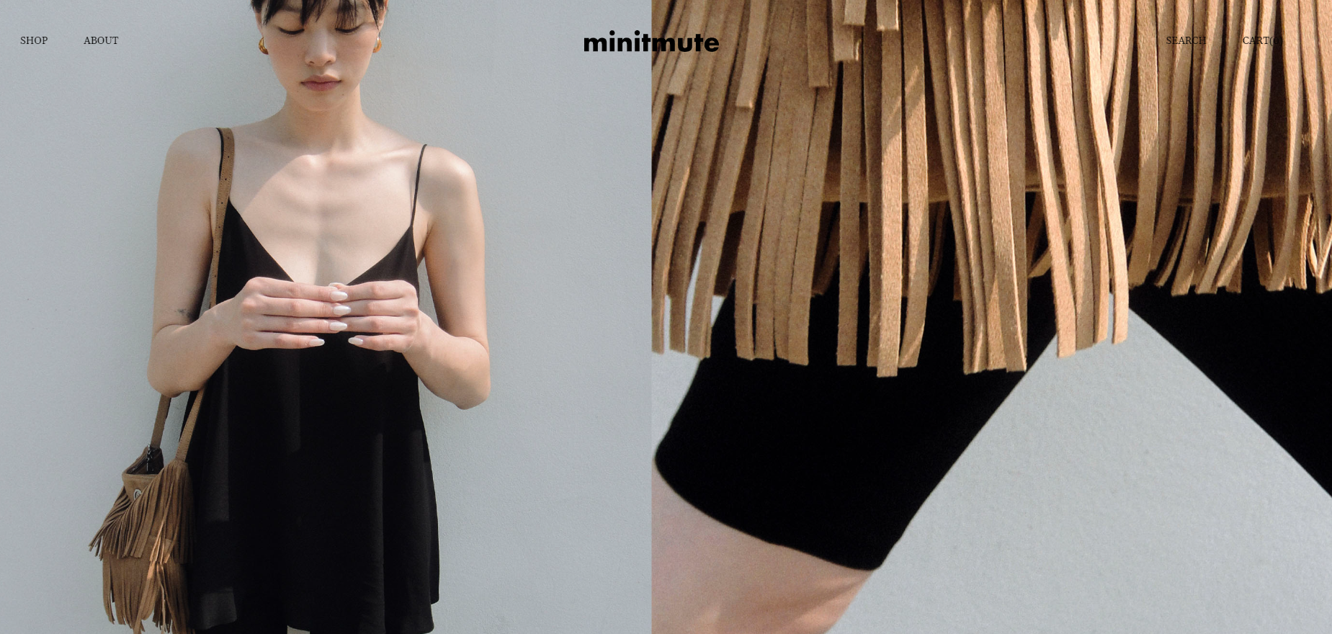
■ 메인 화면 (1)

Slide 4
■ 메인 화면 (1) – 화면 구상도
Logo
Button_1
Button_2
Button_3
Image_1
Image_2

Slide 5
■ 메인 화면 (1) – PX값
Logo
Button_1
Button_2
Button_3
Image_1
Image_2
500px
500px

Slide 6
■ 메인 화면 (1) – 기능 별 설명
Logo
Button_1
Button_2
Button_3
1
2
3
4
Image_1
Image_2
1
1. Button_1 : 클릭 시 메뉴 노출 (메인 바로가기, 위스키 종류, 싱글몰트, 블랜디드, 꼬냑, 버번)
2. Button_2 : 클릭 시 화면 이동 (입문자용 정보 보러가기)
3. Logo : 로고 이미지 (클릭 시 메인화면으로 이동)
4. Button_3 : 클릭 시 화면 이동 (장바구니)

Slide 7
■ 메인 화면 (1) – 기능 별 설명
Logo
Button_1
Button_2
Button_3
Image_1
Image_2
5
6
1
5. Image_1 : 위스키 소개 이미지 (클릭 효과 X or 사진에 나오는 위스키 보러가기)
6. Image_2 : 위스키 소개 이미지 (클릭 효과 X or 사진에 나오는 위스키 보러가기)

Slide 8
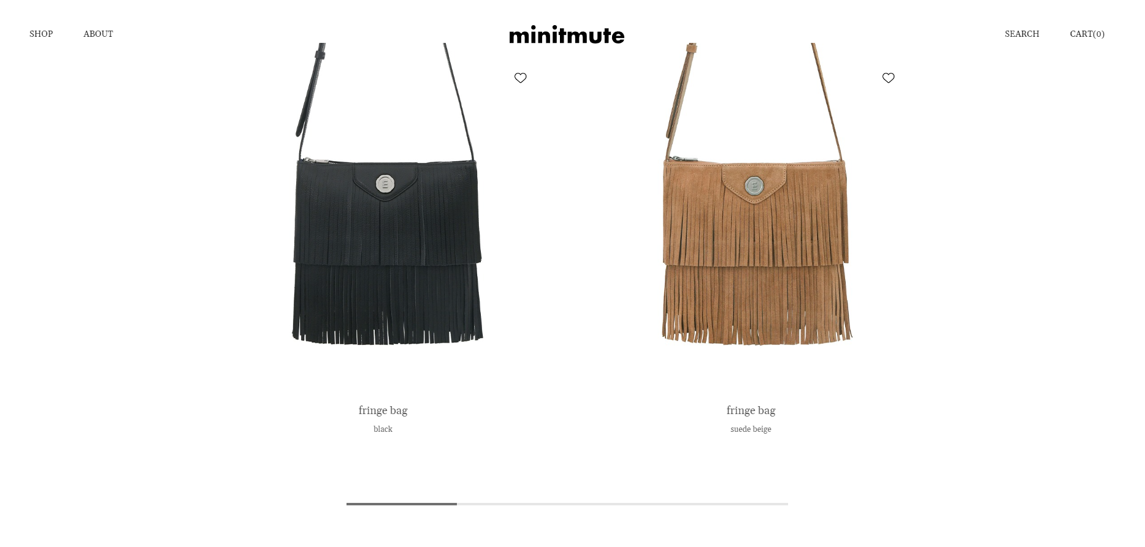
■ 메인 화면 (2) – 화면 구상도

Slide 9
■ 메인 화면 (2) – 화면 구상도
Logo
Button_1
Button_2
Button_3
Image_3
Image_4
Bar_1

Slide 10
■ 메인 화면 (2) – 픽셀 값
Logo
Button_1
Button_2
Button_3
Image_3
Image_4
Bar_1

Slide 11
■ 메인 화면 (2) – 기능 별 설명
Logo
Button_1
Button_2
Button_3
Image_3
Image_4
1
7. Image_3 :
오늘의 추천 위스키
(클릭= 페이지 이동)
(페이지= 위스키 정보)
7
8
8. Image_4 :
오늘의 추천 위스키
(클릭= 페이지 이동)
(페이지= 위스키 정보)
9. Bar_1 :
슬라이드 바
9
Bar_1

Slide 12
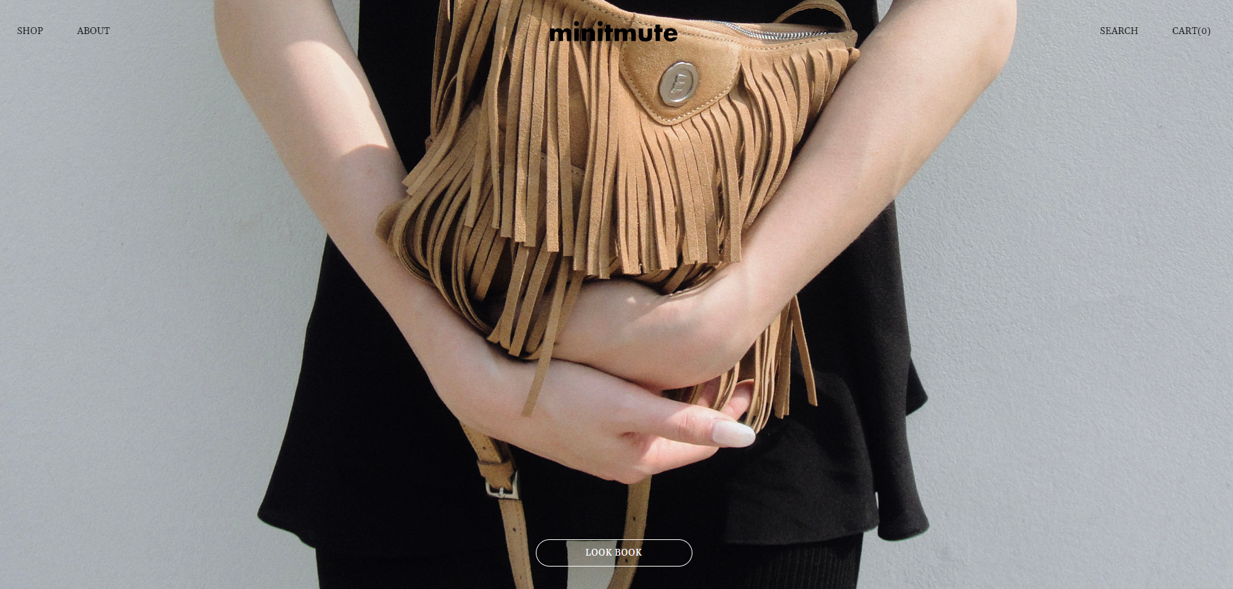
■ 메인 화면 (3) – 화면 구상도

Slide 13
■ 메인 화면 (3) – 화면 구상도
Logo
Button_1
Button_2
Button_3
Image_5
Button_4

Slide 14
■ 메인 화면 (3) – 픽셀 값
Logo
Button_1
Button_2
Button_3
Image_5
Button_4

Slide 15
■ 메인 화면 (3) – 기능 별 설명
Logo
Button_1
Button_2
Button_3
Image_5
10
1
10. Image_5 :
단순 위스키 이미지
(클릭= 페이지 이동)
(페이지= 입문자 페이지)
11. Button_4 :
위스키 보러가기 버튼
(클릭= 페이지 이동)
(페이지= 위스키 정보)
11
Button_4

Slide 16
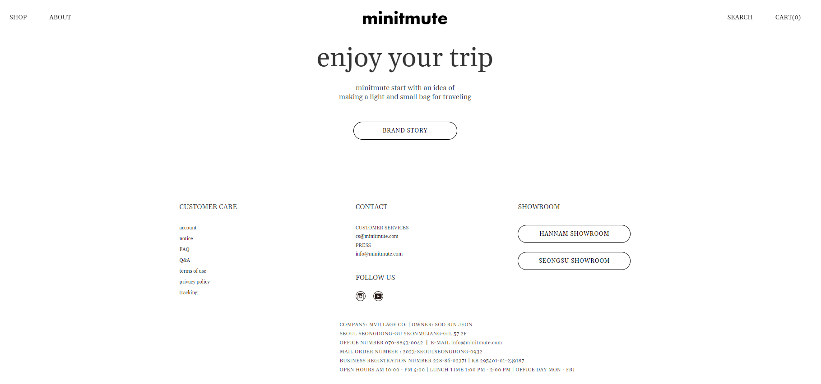
■ 메인 화면 (4) – 화면 구상도

Slide 17
■ 메인 화면 (4) – 화면 구상도
Logo
Button_1
Button_2
Button_3
Textbox_1
Textbox_2
Textbox_3
Textbox_4

Slide 18
■ 메인 화면 (4) – 픽셀 값
Logo
Button_1
Button_2
Button_3
Textbox_1
Textbox_2
Textbox_3
Textbox_4

Slide 19
■ 메인 화면 (4) – 기능 별 설명
Logo
Button_1
Button_2
Button_3
12
Textbox_1
1
12. Textbox_1 : 단순 감성 문구
(클릭 이벤트 없음)
13~15. Textbox_2~4 : 단순 감성 문구
(클릭 이벤트 없음)
13
Textbox_2
14
Textbox_3
15
Textbox_4

Slide 20
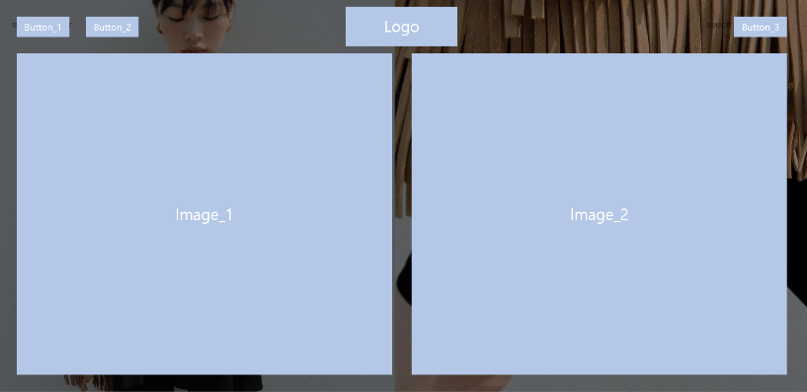
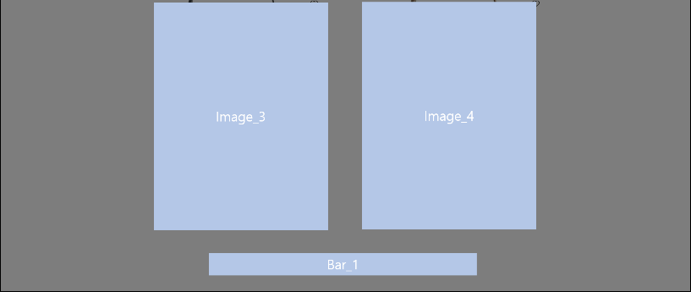
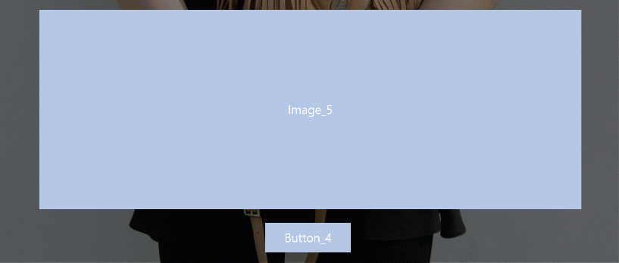
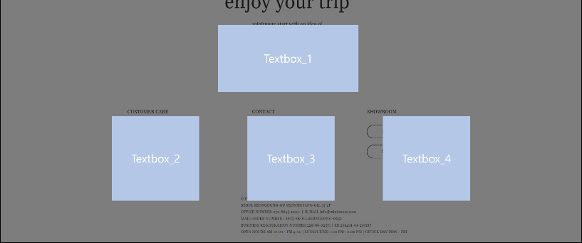
■ 메인 화면 정리
메인화면 변수 및 기능 정리
버튼 : Button_1 / Button_2 / Button_3 / Button_4
배너 이미지 : Image_1 / Image_2 / Image_3 / Image_4 / Image_5
이미지 넘어가는 바 : Bar_1
텍스트 박스 : Textbox_1 / Textbox_2 / Textbox_3 / Textbox_4

